Slide 1
OPERATIVNI PROGRAM „KONKURENTNOST I KOHEZIJA 2014.-2020.”
prof.dr.sc. Branko Grčić, potpredsjednik Vlade Republike Hrvatske

Slide 2
Partnerski sporazum između Republike Hrvatske i Europske Komisije 2014.-2020.
Partnerski sporazum između Republike Hrvatske i Europske komisije donesen je 30. listopada 2014. – predstavlja okvir za korištenje Europskih strukturnih i investicijskih fondova 2014.-2020. (ESIF) u RH
ukupna alokacija iz ESIF-a za RH za 2014.-2020. je 10,676 milijardi eura, od tog iznosa:
8,397 milijarde eura za ciljeve kohezijske politike,
2,026 milijarde eura za poljoprivredu i ruralni razvoj, te
253 milijuna eura za razvoj ribarstva.

Slide 3
Raspodjela alokacije iz ESIF-a za RH 2014.-2020.
ESI fond | Alokacija (EUR)
Europski fond za regionalni razvoj (EFRR) | 4.321.499.588
Kohezijski fond | 2.559.545.971
Europski socijalni fond (ESF) | 1.516.033.073
Europski poljoprivredni fond za ruralni razvoj (EPFRR) | 2.026.222.500
Europski fond za pomorstvo i ribarstvo (EFPR) | 252.643.138
UKUPNO | 10.675.944.270

Slide 4
Operativni programi za provedbu Kohezijske politike EU-a 2014.-2020.
Hrvatska pripremila dva Operativna programa za provedbu Kohezijske politike EU-a:
OP „Konkurentnost i kohezija“ - ukupan iznos - 6,881 milijardi eura, donesen 12. prosinca 2014. (odobrili VRH i EK)
OP „Učinkoviti ljudski potencijali“ ukupan iznos → 1,582 milijardi eura, donesen 18. prosinca 2014. (odobrili VRH i EK)

Slide 5
Operativni program „Konkurentnost i kohezija” 2014.-2020. (OPKK)
Europska komisija odobrila OPKK među prvih 50 od ukupno 205 zaprimljenih prijedloga operativnih programa država članica EU-a,
Hrvatskoj je na raspolaganju 6,881 milijardi eura sredstava EU-a za ulaganje u rast i razvoj, od tog iznosa:
više od 3,5 milijardi eura za: zaštitu okoliša (vodno-komunalna infrastruktura i zbrinjavanje otpada), prometnu infrastrukturu i prilagodbu klimatskim promjenama;
više od 2,7 milijardi eura za konkurentnost: istraživanje i inovacije, informacijske i telekomunikacijske tehnologije, razvoj malih i srednjih poduzeća, niskougljično gospodarstvo i obrazovanje;
više od 1,94 milijarde eura za podršku malim i srednjim poduzećima i ulaganja u istraživanje, razvoj i inovacije.

Slide 6
OPKK 2014.-2020. Raspodjela sredstava EU-a po prioritetnim osima - navedeni iznosi predstavljaju 85% ukupnog iznosa za pojedinu os - preostalih 15% do punog iznosa za os izdvaja se iz proračuna RH
Prioritetna os | Alokacija ESIF (EUR)
Jačanje gospodarstva primjenom istraživanja i inovacija | 664.792.165
Korištenje informacijske i komunikacijske tehnologije | 307.952.676
Poslovna konkurentnost | 970.000.000
Promicanje energetske učinkovitosti i obnovljivih izvora energije | 531.810.805
Klimatske promjene i upravljanje rizicima | 245.396.147
Zaštita okoliša i održivost resursa | 1.987.360.608
Povezanost i mobilnost | 1.310.205.755
Socijalno uključivanje i zdravlje | 356.500.000
Obrazovanje, vještine i cjeloživotno učenje | 270.914.791
Tehnička pomoć | 236.112.612
Ukupno | 6.881.045.559

Slide 7
OPKK 2014.-2020. Veliki infrastrukturni projekti u pripremi
Projekti za koje su već raspisani natječaji za izvođenje radova:
Naziv projekta VRIJEDNOST (HRK)
1. Izgradnja drugog kolosijeka i rekonstrukcija pruge Dugo Selo – Križevci 1.299.938.785
2. Izgradnja i opremanje Regionalnog centra za razvoj poduzetničkih kompetencija 229.500.000
3. Razvoj vodno-komunalne infrastrukture Nova Gradiška 126.764.014
4. Gradnja studentskog doma u Rijeci 112.000.000
5. Razvoj vodno-komunalne infrastrukture Županja 69.990.411
UKUPNA PROCIJENJENA VRIJEDNOST: 1.838.193.210

Slide 8
OPKK 2014.-2020. Veliki infrastrukturni projekti u pripremi
Naziv projekta VRIJEDNOST (HRK)
1. Razvoj Zračne Luke Dubrovnik (2. faza) 1.300.000.000
2. Razvoj vodno-komunalne infrastrukture Rijeka 851.547.259
3. Regionalni centar za gospodarenje otpadom Piškornica 614.142.000
4. Centar kompetencije u translacijskoj medicini Srebrnjak 345.091.160
5. Razvoj vodno-komunalne infrastrukture na području Moslavine 301.427.639
6. Razvoj vodno-komunalne infrastrukture Belišće-Valpovo 291.490.400
7. Razvoj vodno-komunalne infrastrukture Petrinja-Mošćenica 275.107.538
8. Rekonstrukcija studentskih domova u Zagrebu 220.000.000
9. Arheološki park Vučedol 130.050.000
10. Županijski centar za gospodarenje otpadom Bikarac II 114.750.000
11. Poboljšanje vodno-komunalne infrastrukture grada Virovitice 102.060.563
12. Lučka uprava Osijek – terminal za pretovar rasutih tereta 94.500.000
13. Razvoj vodno-komunalne infrastrukture Vodice-Tribunj-Srima 93.383.550
14. Regionalni vodoopskrbni sustav Osijek 66.009.450
UKUPNA PROCIJENJENA VRIJEDNOST: 4.799.559.559

Slide 9
Poticanje povoljnog okruženja za razvoj poduzetništva
Aktivnosti koje će biti podržane:
Uspostava novih i razvoj postojećih financijskih instrumenata, kao što su:
jamstva za zajmove banaka; zajmovi novonastalim, mikro i malim poduzećima (mikro-zajmovi) za ulaganja u dugotrajnu imovinu i kombinaciju dugotrajne imovine i radnog kapitala;
pružanje povoljnih zajmova MSP-ovima za ulaganja povezana s razvojem i uvođenjem značajno izmijenjenih ili novih proizvoda ili usluga ili postupaka proizvodnje,
pojedinačna jamstva za MSP-ove usmjerene na ulaganja i rast
pokretanje fondova rizičnog kapitala
jačanje potpornih poduzetničkih institucija, kvalitete i dostupnosti njihovih usluga
razvoj poslovne infrastrukture koja donosi izravnu korist MSP–ovima (prema analizi postojećih infrastrukturnih kapaciteta na određenom području)

Slide 10
Mogućnosti ulaganja za poduzetnike
Naglasak na jačanju konkurentnosti malog i srednje velikog poduzetništva (MSP), moguće sufinanciranje ulaganja u:
Podrška projektima istraživanja i razvoja čiji su nositelji poduzeća, uključujući i velika poduzeća;
Potpora ugovornim projektima istraživanja i razvoja poduzeća, posebno MSP-a;
Potpora za suradničke projekte istraživanja i razvoja, poduzeća i znanstveno-istraživačkih institucija;
Proširenje proizvodnih kapaciteta te razvoj novih proizvoda i usluga;
Potpora poduzećima za potrebe udovoljavanja normama i standardima za proizvode/usluge/procese, s ciljem povećanja konkurentnosti i pristupa međunarodnim tržištima;
Unapređenje međusobne suradnje MSP-ova u svrhu jačanja njihovog tržišnog položaja;
Povećanje konkurentnosti i učinkovitosti poduzeća kroz povećano korištenje IKT-a;
Internacionalizacija brzorastućih i inovativnih poduzeća;
Promicanje inovativnosti u MSP-a, i drugo

Slide 11
Mogućnosti za jedinice lokalne i regionalne samouprave
Primjeri aktivnosti:
razvoj agregacijske mreže slijedeće generacije (NGN) i spajanje javnih ustanova na mreže, u bijelim i sivim područjima
ulaganja u mrežu toplinarstva – renovacija i modernizacija, uključujući mjere usmjerene smanjivanju gubitka topline, vode i pare;
mjere povećavanja učinkovitosti sustava javne rasvjete,
obnova kulturnih dobara (arheološki lokaliteti, industrijska baština, utvrde, dvorci i kurije, palače, tradicijsko graditeljstvo) te gradnja vezane infrastrukture kao i poboljšanje usluga na lokacijama kulturne baštine, te stvaranje novih usluga koje će doprinijeti integriranom razvoju turizma;
poboljšanje sustava upravljanja kulturnom baštinom izradom planova upravljanja, te konzervatorskih analiza i smjernica ;
povećanje atraktivnosti i održivog korištenja prirodne baštine
mjere poboljšanja kvalitete zraka u gradovima s preko 10 000 stanovnika
aktivnosti za uvođenje i poboljšanje odvojenog skupljanja, oporabe, recikliranja i ponovne upotrebe otpada
i mnoge druge!

Slide 12
Pomoć kod sufinanciranja i predfinanciranja projekata
Pomoć za sufinanciranje
Izmjenama Zakona o financiranju JLRS-a, osigurava se uspostava posebnog fonda za sufinanciranje provedbe EU projekata s godišnjim proračunom od oko 180 milijuna kuna
Novim Zakonom o regionalnom razvoju utvrđuje se obveza osnivanja posebnog fonda za sufinanciranje pripreme i provedbe projekata na slabije razvijenim područjima
Za 2015. je na stavci MRRFEU-a osigurano za tu svrhu 30 milijuna kuna
HBOR osigurava povoljne kreditne linije koji prate OPKK 2014.-2020.
Osiguranje predfinanciranja
Nositelju projekta iz državnog proračuna (DP) osigurat će se avansne uplate u iznosu do 30% vrijednosti projekta
Osigurat će se dovoljna likvidnost u DP-u za podmirenje svih daljnjih plaćanja na temelju ispostavljenih faktura bez obzira na tijek primitaka iz proračuna Europske unije

Slide 13
NATJEČAJI U NAJAVI

Slide 14
Priprema zalihe infrastrukturnih projekata za EFRR 2014.-2020. (drugi poziv)
Objava poziva: ožujak 2015.
OP Regionalna konkurentnost, EFRR
Prijavitelji: javna visoka učilišta, javne znanstvene organizacije, jedinice regionalne (područne) samouprave
Kroz poziv će se financirati razvoj cjelokupne projektne dokumentacije potrebne za uspješnu prijavu za korištenje EU fondova (Kohezijska politika) i daljnju provedbu infrastrukturnih projekata vezanih za istraživanje, razvoj i inovacije.
Ukupna raspoloživa sredstva:
39.109.600,00 kn

Slide 15
Izgradnja proizvodnih kapaciteta i ulaganje u opremu
Objava poziva (indikativno): veljača/ožujak 2015.
Financiranje: OP Konkurentnost i kohezija 2014.-2020., EFRR
Prijavitelji: mali i srednji poduzetnici, obrtnici
Područje ulaganja:
potpora za početna ulaganja
razvoj novih kompetencija
investicije u nove i postojeće proizvodne kapacitete,
ulaganja u suvremenu proizvodnu opremu, tehnologiju i nove proizvode,
diversifikaciju i širenje poslovne djelatnosti
trajno otvoreni poziv do iskorištenja raspoloživih sredstava u ukupnoj vrijednosti 147 milijuna eura (1,23 milijarde kuna)

Slide 16
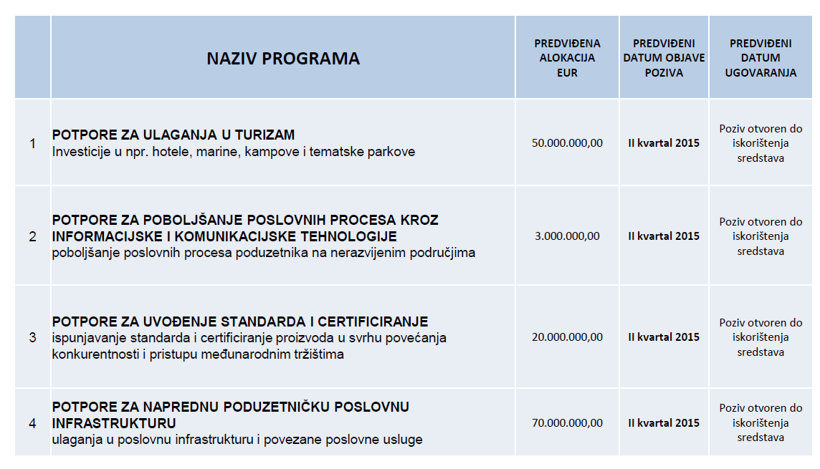
Poslovna konkurentnost – najava natječaja za poduzetnike

Slide 17
Natječaj za provedbu mjere M07 - Temeljne usluge i obnova sela u ruralnim područjima
Objava poziva (indikativno): do kraja prvog kvartala 2015. godine
Financiranje: Program ruralnog razvoja Republike Hrvatske 2014. - 2020., Europski poljoprivredni fond za ruralni razvoj
Prijavitelji: jedinice lokalne samouprave do 10 tisuća stanovnika
Područje ulaganja:
Izrada planova za razvoj jedinica lokalne samouprave i naselja u ruralnim područjima (Plana prostornog uređenja JLS, Strateškog razvojnog plana JLS, Strateških planova razvoja pojedinih gospodarskih sektora)

Slide 18
Financijski pregled IPA i strukturnih fondova - na dan 23.1.2015.
Dodijeljeno: 1.269.125.324 EUR; Ugovoreno: 971.055.537 EUR; Isplaćeno: 492.328.275 EUR
Postotak ugovaranja: 76,51 %
Napomena:
Prema pravilu N+3, konačni rok za korištenje sredstava strukturnih i kohezijskih fondova iz perspektive 2007.-2013. je prosinac 2016.

Slide 19
EU fondovi 2007.-2013. - na dan 23.1.2015.
Ukupno je ugovoreno 971,1 mil. EUR, a isplaćeno 492,3 mil. EUR
1.1.2007.-31.12.2011.
1.1.2012.-23.1.2015.

Slide 20
Trend u ugovaranju i plaćanju 2007.-2013.
(pretpristupni programi i strukturni instrumenti)

Slide 21
Hvala na pažnji
prof.dr.sc. Branko Grčić, potpredsjednik Vlade Republike Hrvatske

